Slide 2
Свято Андрія Первозванного – дуже шановане серед православних, оскільки Андрій є одним з дванадцяти апостолів. Ще Петро Перший заснував найвищу нагороду – Орден Святого апостола Андрія Первозванного, який могли отримати лише сановники.
Незважаючи на те, що це християнський святий, обряди й традиції цього дня сягають дохристиянських часів.

Slide 3
Відзначається свято Андрія або, як його назвали – Андріїв день, 13 грудня за новим стилем (30.11 за старим стилем). Він є одним з перших свят, що відкриває зимовий цикл.

Slide 4
В Звенигородській загальноосвітній школі-інтернаті І-ІІ ст.-спортивному ліцеї щорічно відбувається святкове календарно-обрядове дійство під назвою “Андрію, Андрію, на тебе маю надію”.
Розпочинають його ведучі, які розповідають гостям про славну історію свята та необхідність збереження народних традицій, звичаїв і обрядів.

Slide 5
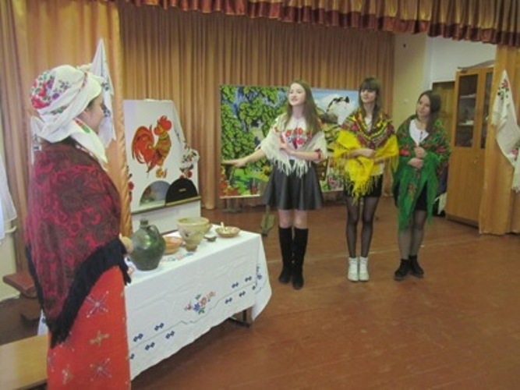
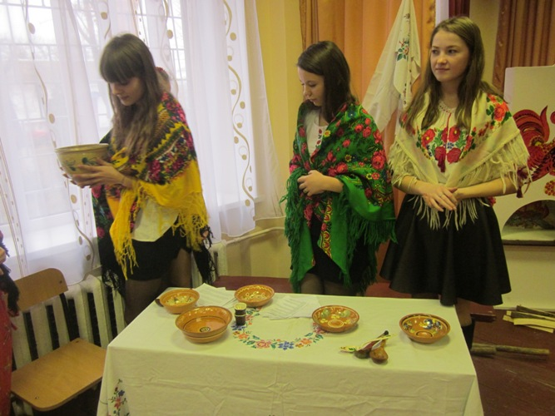
Починає вечорниці дбайлива господиня.
Як і годиться, першими до оселі заходять дівчата із дзвінкими піснями. Очікуючи парубків, вони беруться до приготування та випікання головного атрибуту свята - калити, символу сонця, щастя, достатку, добробуту та надії. Усім процесом керує досвідчена господиня.

Slide 6
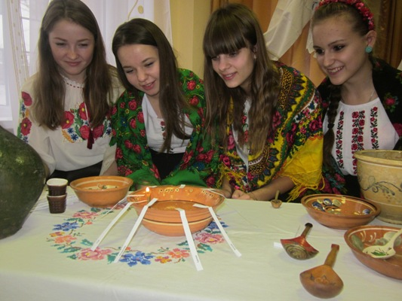
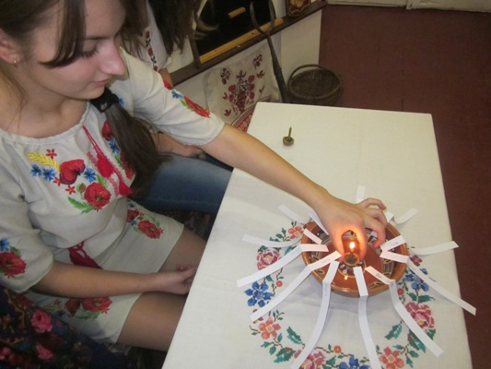
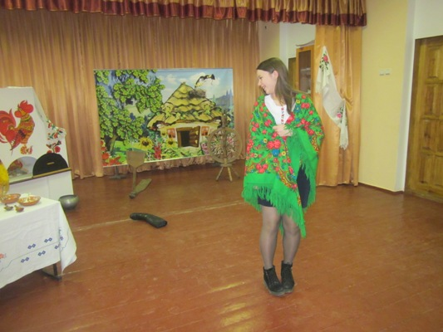
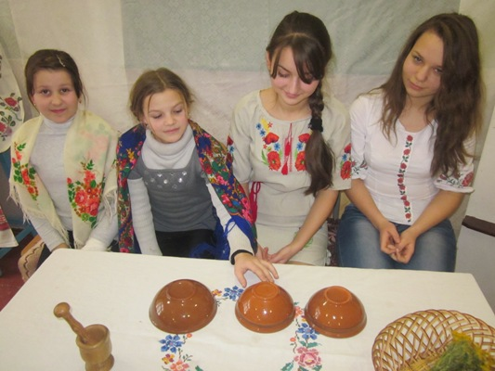
А поки готується калита, дівчата починають гадати. Це найулюбленіша частина Андріївських вечорниць.

Slide 7
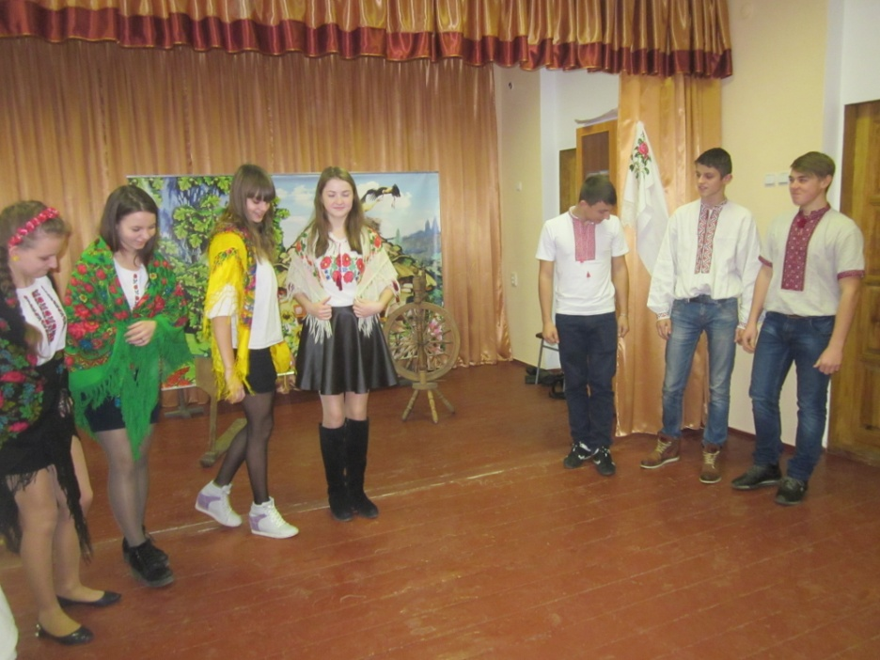
Потім відбувається розшукування калити. Як зайде сонце, дівчата сідають рядком і чекають на парубоцьку громаду. Хлопці ж, звичайно, крізь віконця непомітно слідкують за приготуваннями дівчат і коли настає час — вони вже на порозі. Заходять парубки до хати один по одному, кожен тримаючи свою правицю на правому плечі попереднього. По-військовому вклоняються та співають дівчатам жартівливе, вигадане на ходу вітання на будь-який наспів. Дівчата, ставши навпроти хлопців, також вклоняються й у відповідь співають своєї привітальної. Виходить веселе невимушене спілкування із жартівливим кпинуванням.

Slide 8
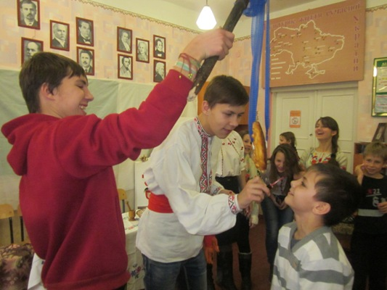
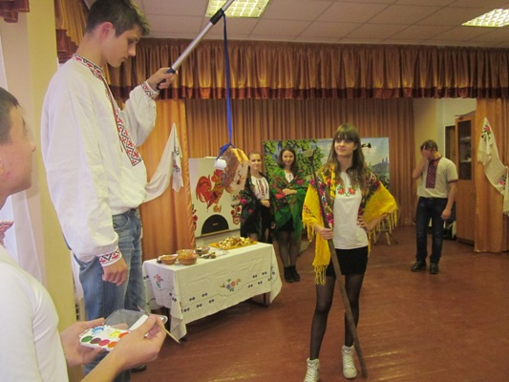
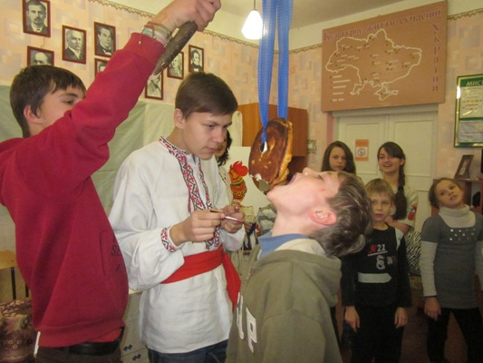
Після веселих перемовок та українських пісень починається найкумедніша частина вечорниць - кусання калити. Мета пана Калитинського – розсмішити пана Коцюбинського, а той, в свою чергу намагається витримати всі жарти, не посміхнутися та відкусити шматочок калити.

Slide 9
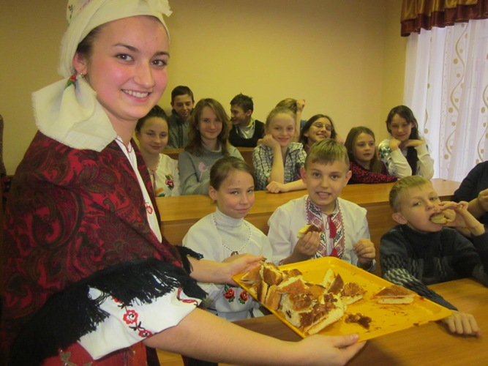
Завершується гра тим, що калиту нарешті знімають і ділять поміж учасниками.

Slide 10
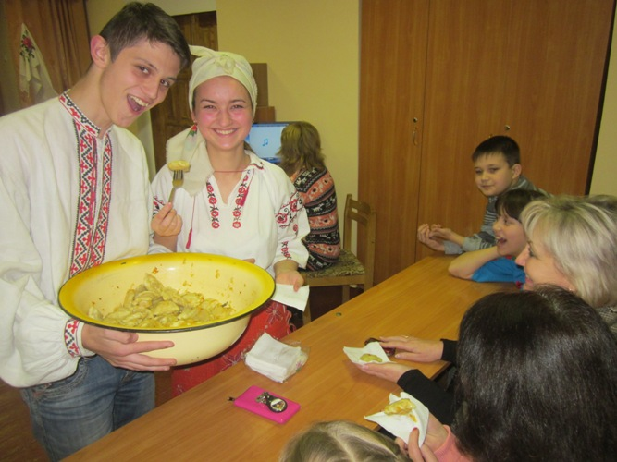
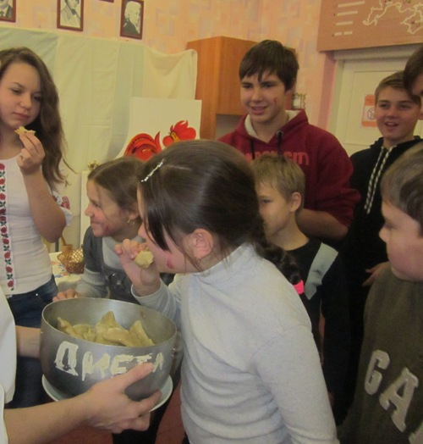
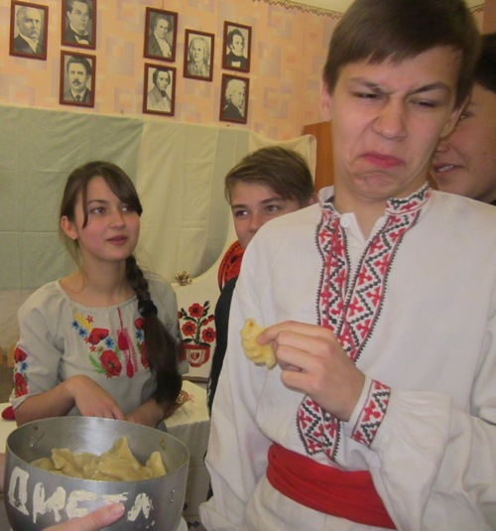
По традиції свято завершується пригощанням всіх присутніх гостей. Зазвичай – це вареники з картоплею, капустою. А бува попадеться й з перцем. Дівчата сміються й кажуть: «На вдачу».

Slide 11
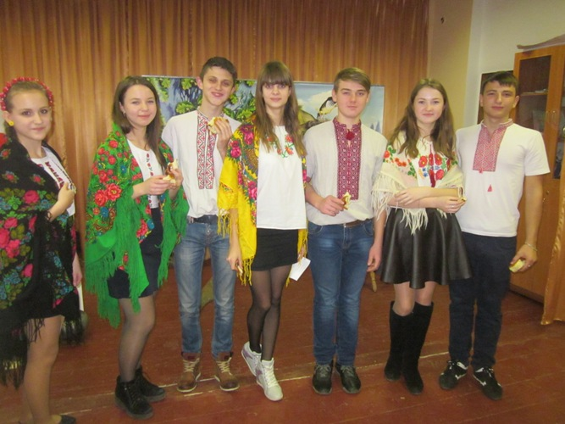
Ми організовуємо вечорниці з метою підтримки та поширення народних традицій, адже свято Андрія — це веселий настрій, давні звичаї та магічні дійства, що вселяють у людей віру в найкраще. Відчути атмосферу свята в українських традиціях можна, лише побувавши на таких вечорницях — по-домашньому милих, по-козацьки галасливих, по-українськи щедрих.

Slide 12
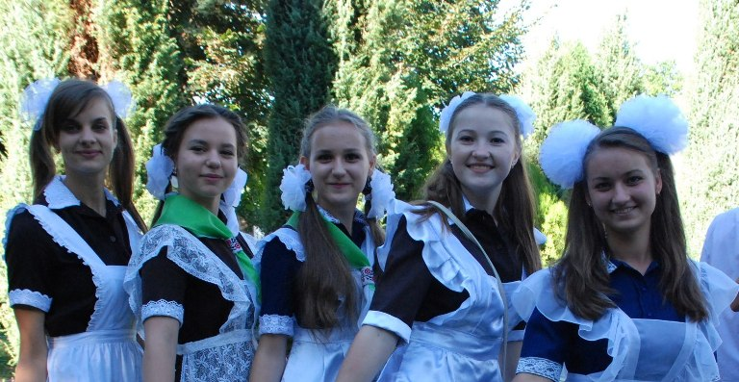
Презентацію підготували учениці 11 класу: Третяк Христина
Антонюк Ангеліна
Капуловська Ірина
Вахоцька Оксана
Остапенко Альона

